Slide 1


Государственное учреждение образования
« Центр коррекционно-развивающего обучения и реабилитации Минского района»
«Актуальные вопросы
организации деятельности
в пункте коррекционно-педагогической помощи.»
Подготовила:
учитель-дефектолог
Государственного учреждения образования
«Центр коррекционно-развивающего обучения и реабилитации Минского района»
Воравко Валентина Ивановна

Slide 2

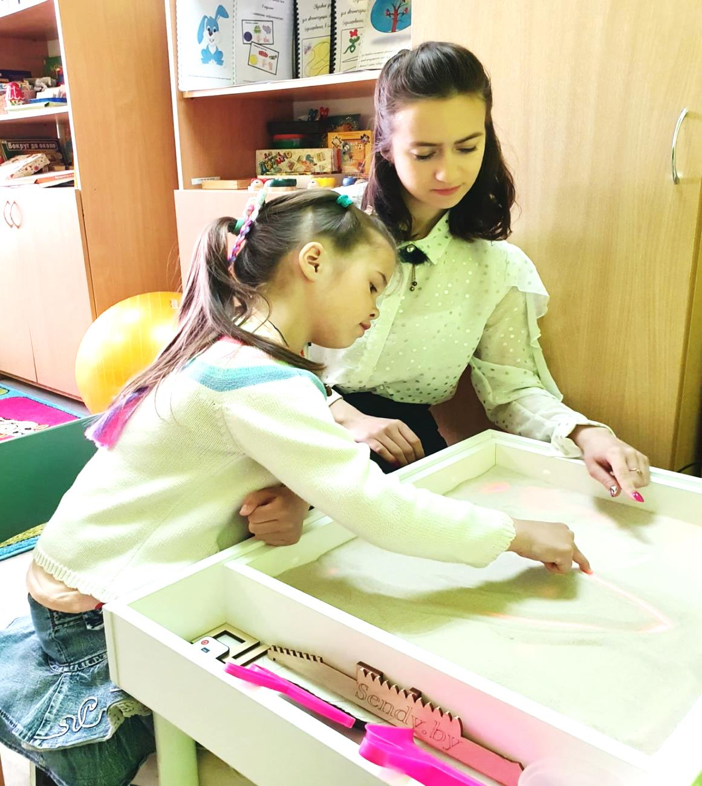
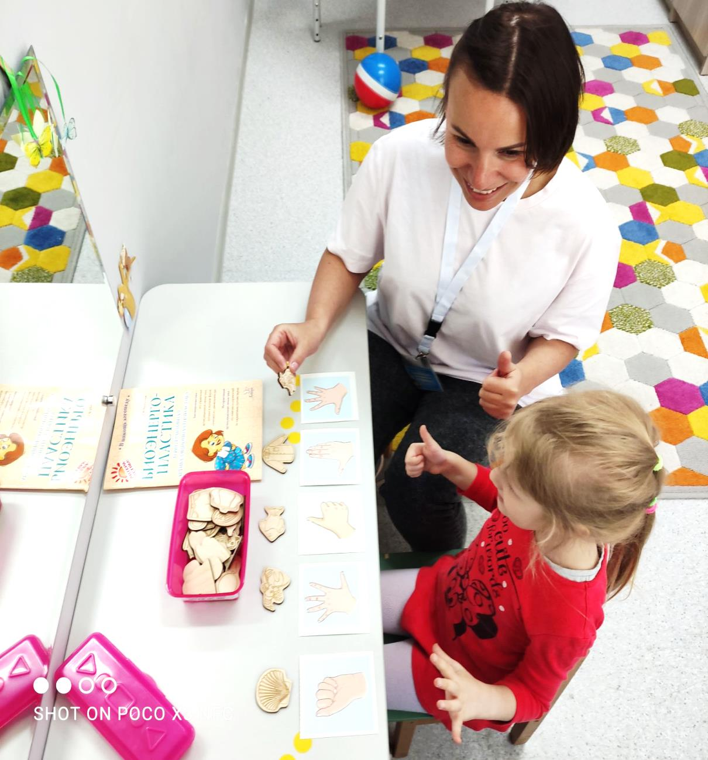
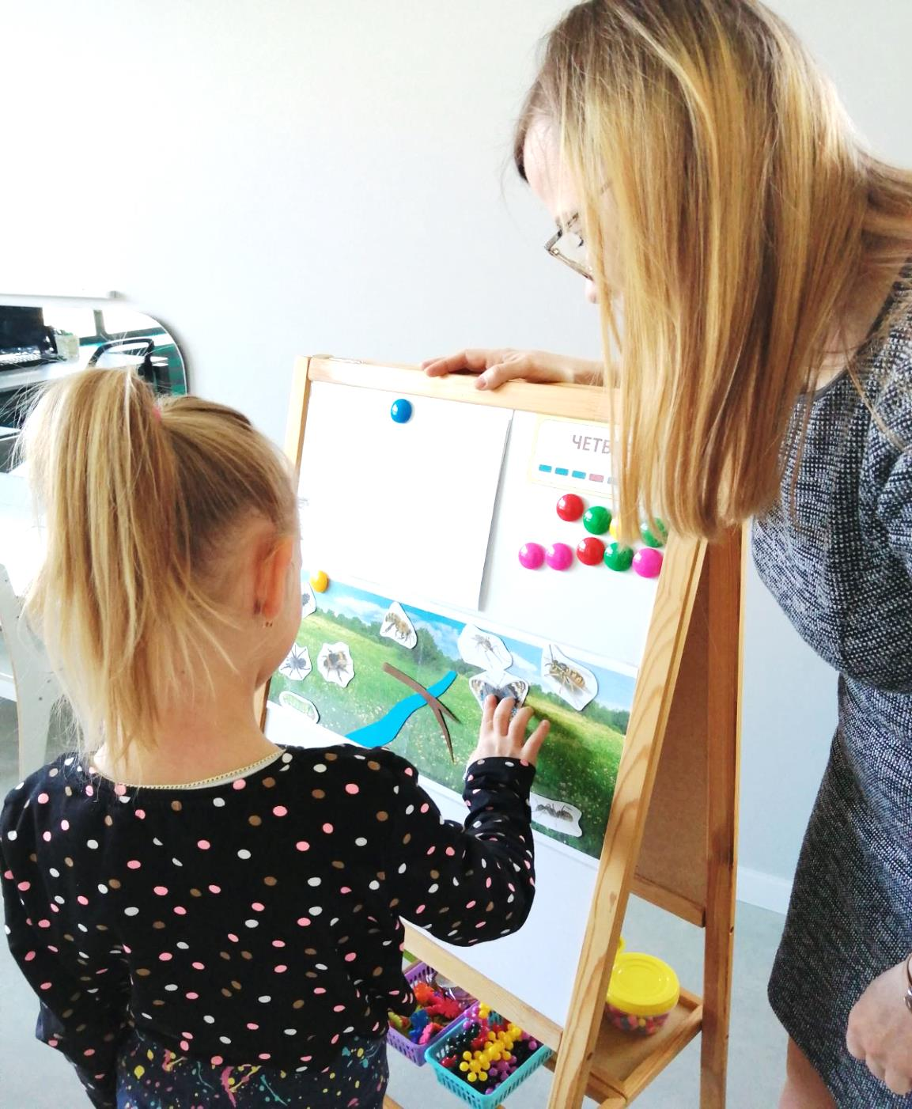
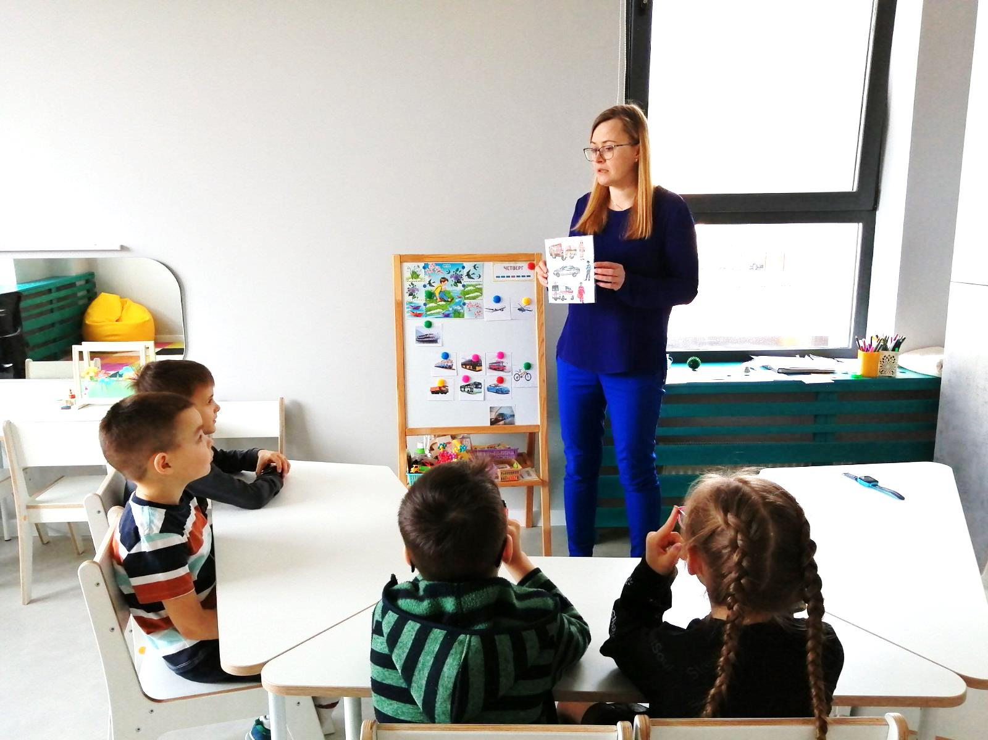
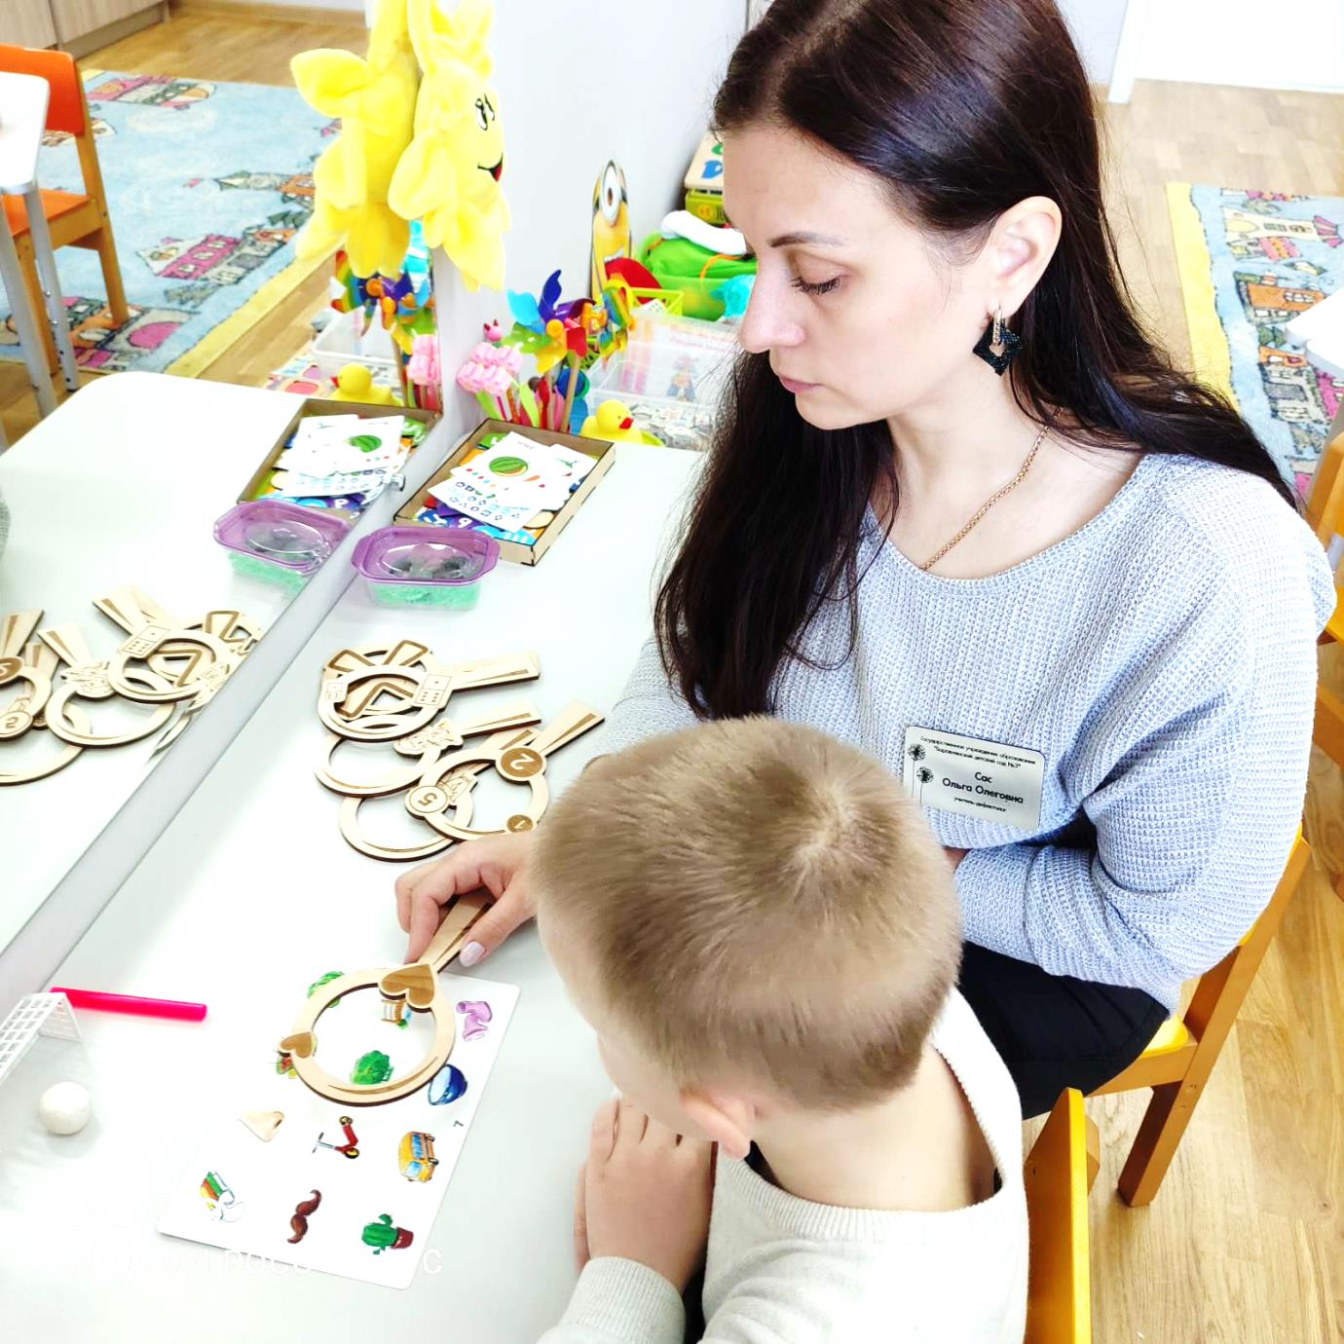
Деятельность пунктов коррекционно-педагогической помощи .

Slide 3
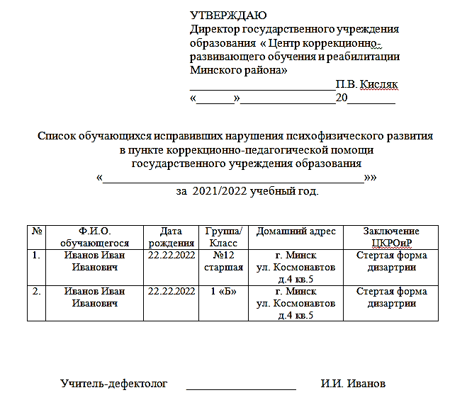
Документация регламентирующая деятельность
в пункте коррекционно-педагогической помощи.
Требования к оформлению.
Шрифт текста Times New Roman
Размер шрифта в документе 15,
в таблицах 13
Ориентация страниц - книжная
Поля документа:
верхнее и нижнее - 20мм
правое - 10 мм
левое - 20 мм

Slide 4
Документация регламентирующая деятельность
пункта коррекционно-педагогической помощи.
1 блок
Документация администрации
учреждения образования на базе которого функционирует
пункт коррекционно-педагогической помощи
2 блок
Документы отражающие нормативную правовую базу деятельности пункта коррекционно-педагогической помощи
Документы которые оформляет учитель-дефектолог и которые отражают процесс коррекционно-педагогической помощи

Slide 5
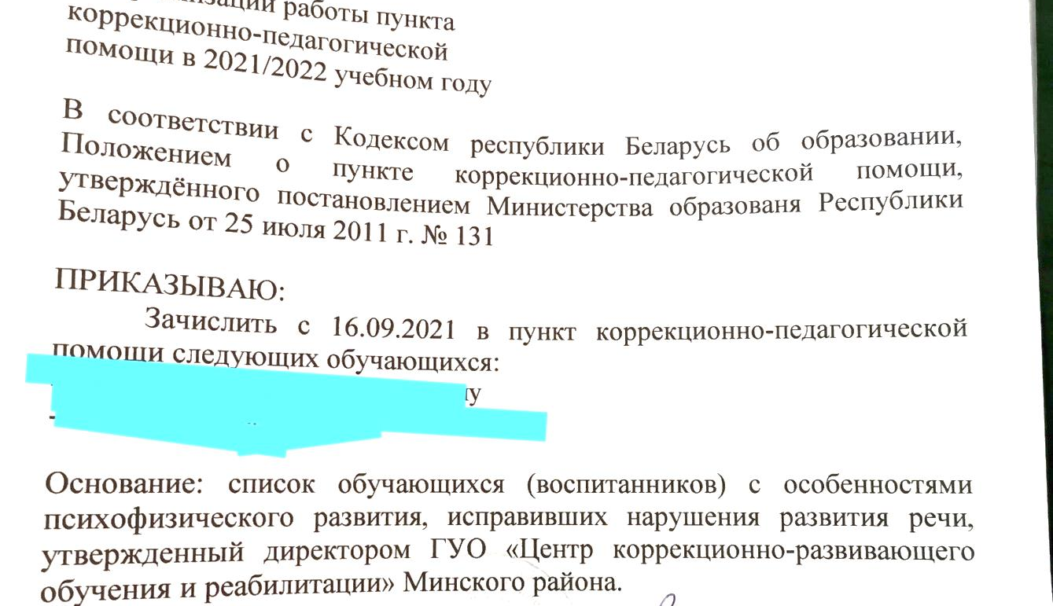
Ошибки которые возникают при оформлении документации
Даты утверждения документов.
Несоответствие образовательного маршрута.

Slide 6
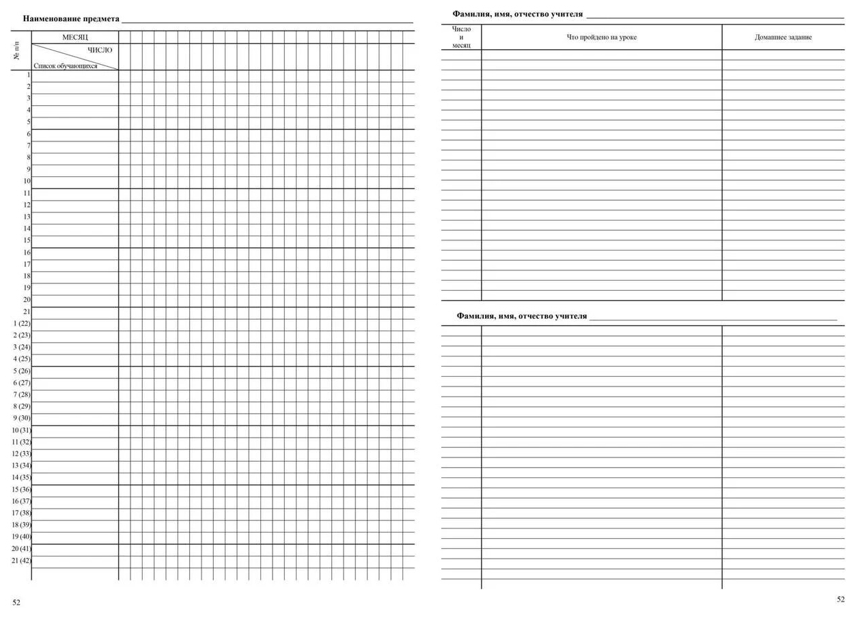
Психолого-педагогического обследования обучающихся с особенностями психофизического развития в условиях пункта коррекционно-педагогической помощи
Обследование обучающихся с особенностями психофизического развития проводится учителем-дефектологом в период с 1 -15 сентября, а так же в период с 25 по 31 мая.
Данный вид деятельности учителя –дефектолога отражается в журнале учета проведенных занятий и посещения их обучающимися с особенностями психофизического развития
Индивидуальные занятия
3.09.
2.09.
1.09.
1.09.
Обследование произносительной стороны речи
2.09.
Обследование фонематических процессов
Иванова И.
3.09.
Обследование лексико-грамматического строя речи

Slide 7

Основные разделы карты обследования
индивидуально-типологических особенностей обучающихся
Анамнестические сведения
Исследование неречевых психических функций
Особенности моторной сферы
Особенности строения артикуляционного аппарата
Особенности произносительной стороны речи
Особенности фонематических процессов
Особенности лексико- грамматического строя речи
Особенности связной речи
Особенности обследования навыков чтения и письма
Описание структуры нарушения
Направления коррекционно-развивающей работы
Результаты коррекционно-развивающей работы

Slide 8
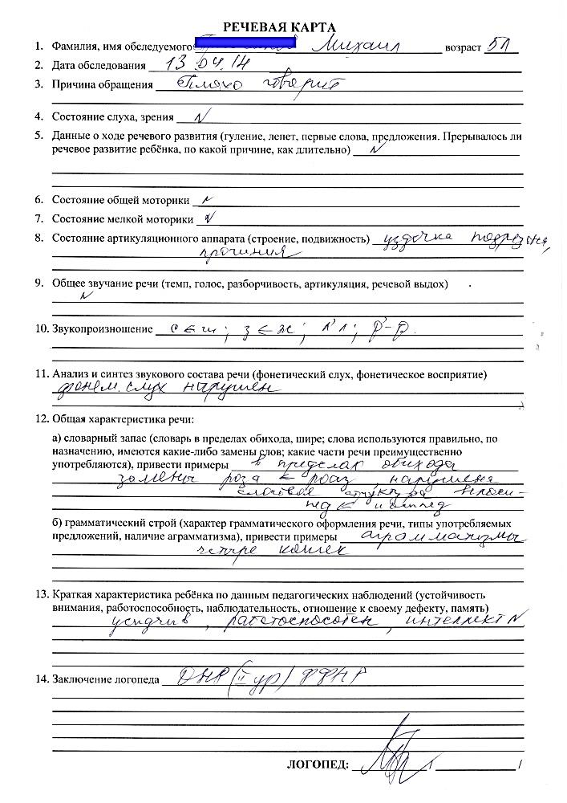
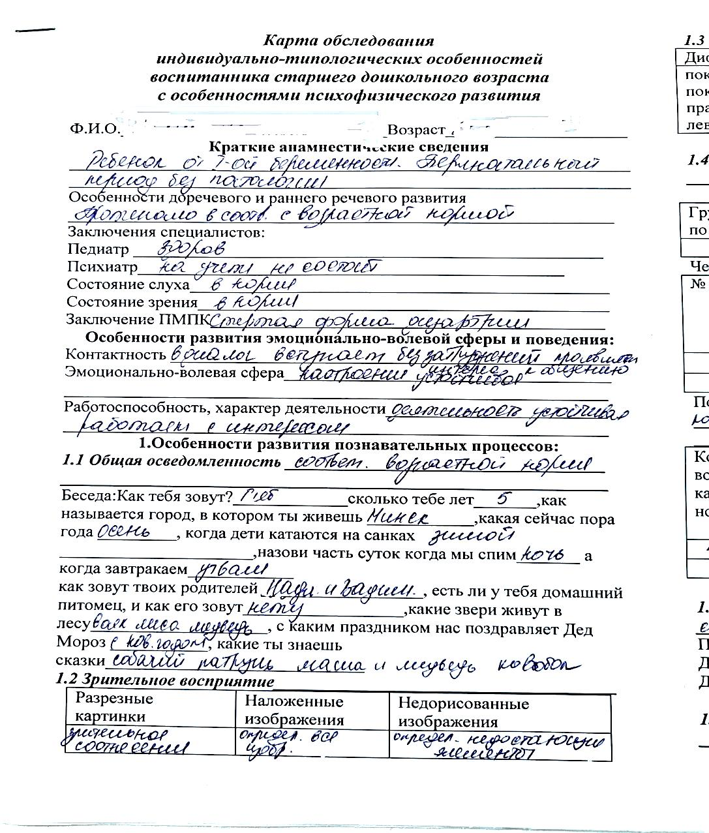
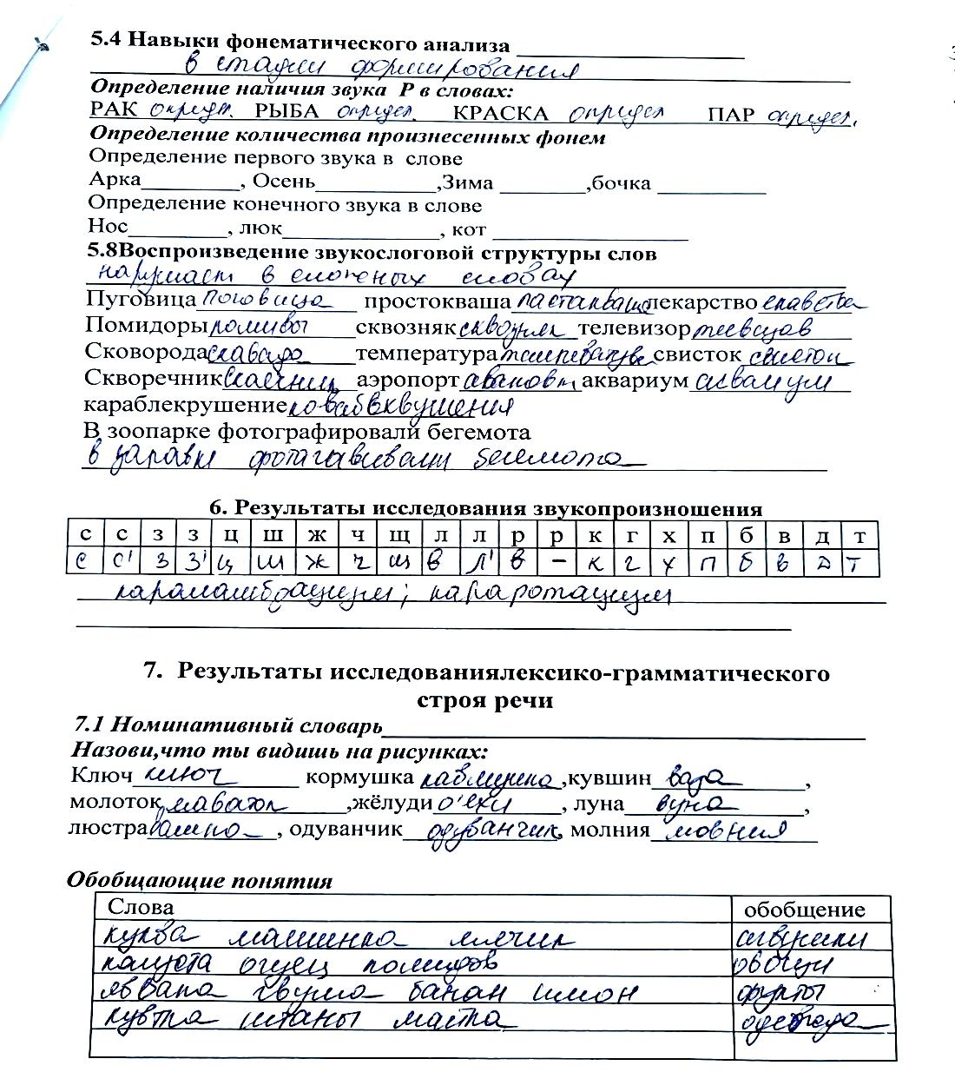
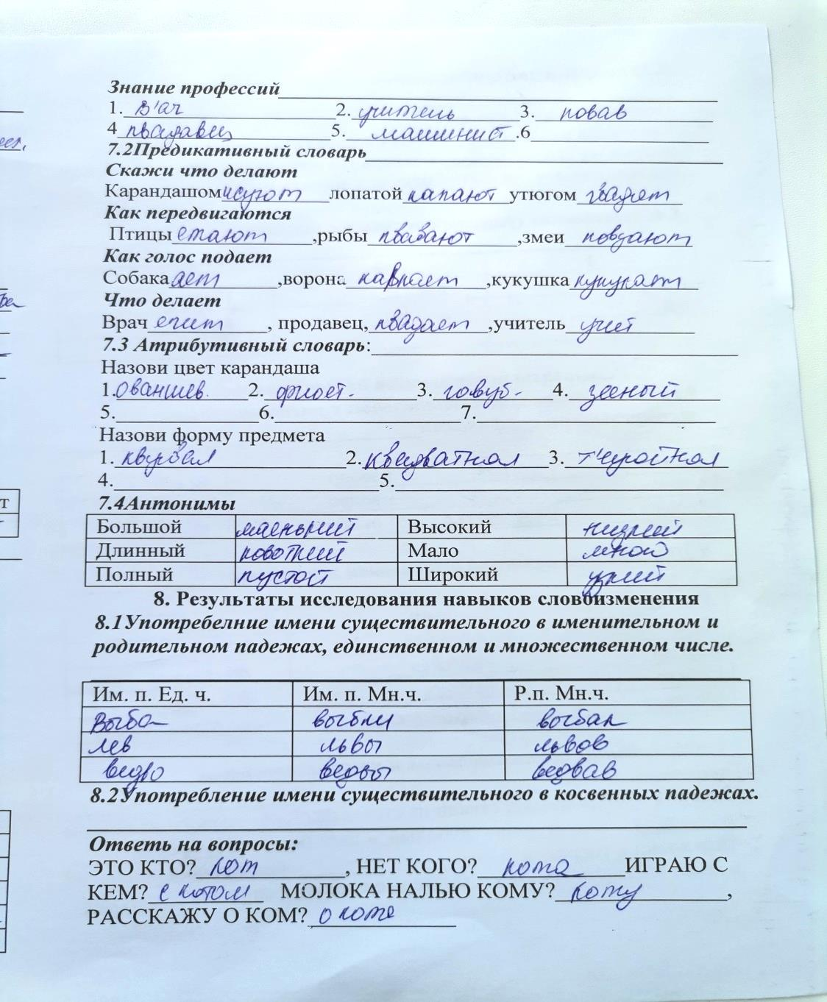
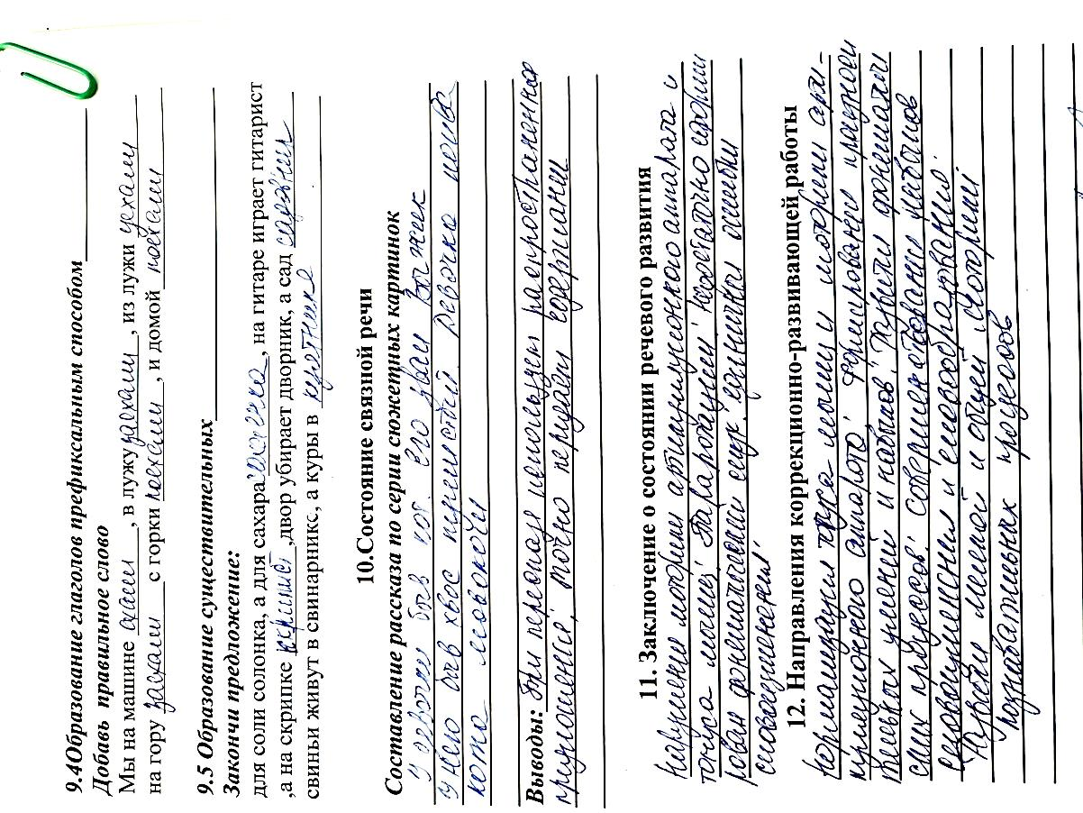
Карта обследования
индивидуально-типологических особенностей обучающихся с особенностями психофизического развития .

Slide 9
Планирование коррекционно-развивающей работы с обучающимися с особенностями психофизического развития в условиях пункта коррекционно-педагогической помощи
Требование к формулировке коррекционных задач.
Неверная формулировка коррекционно-развивающей задачи | Правильно сформулированная коррекционно-развивающая задача
Развитие фонематических процессов Развитие артикуляционной моторики Развитие навыков словообразования | - Формировать умение определять заданный звук в словах - Совершенствовать умение подбирать слова на заданный звук - Закреплять умение определять количество слогов в словах различной слоговой структуры Формировать умение выполнять упражнение артикуляционной гимнастики « заборчик», «окошко», « блинчик» с опорой на зрительный анализатор Формировать умение образовывать названия детенышей животных Совершенствовать умение образовывать относительные прилагательные

Slide 10
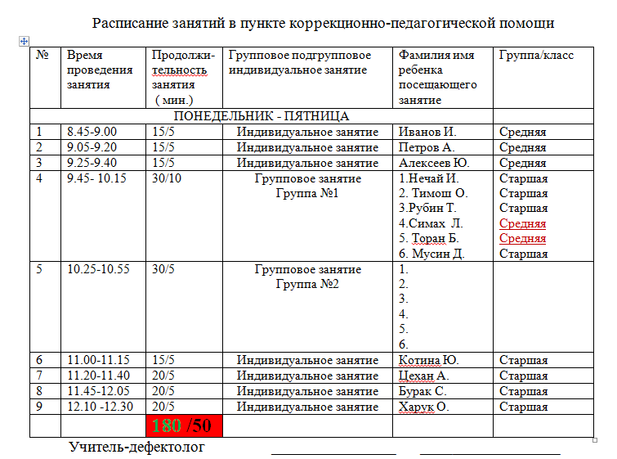
Основные требования к составлению расписания занятий
в пункте коррекционно-педагогической помощи
График работы
День недели | Время работы
Понедельник-пятница | 8.45-12.35

Slide 11
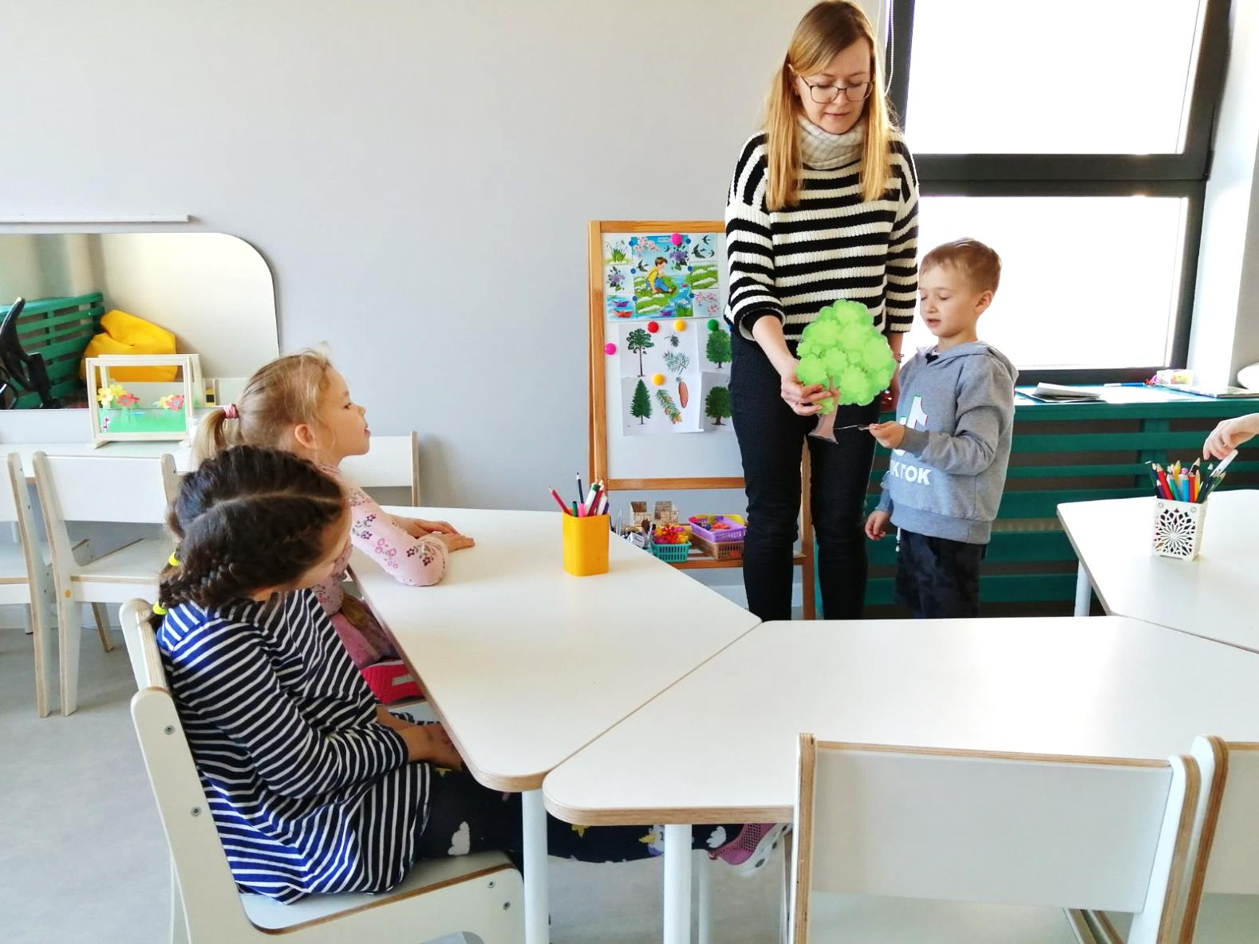

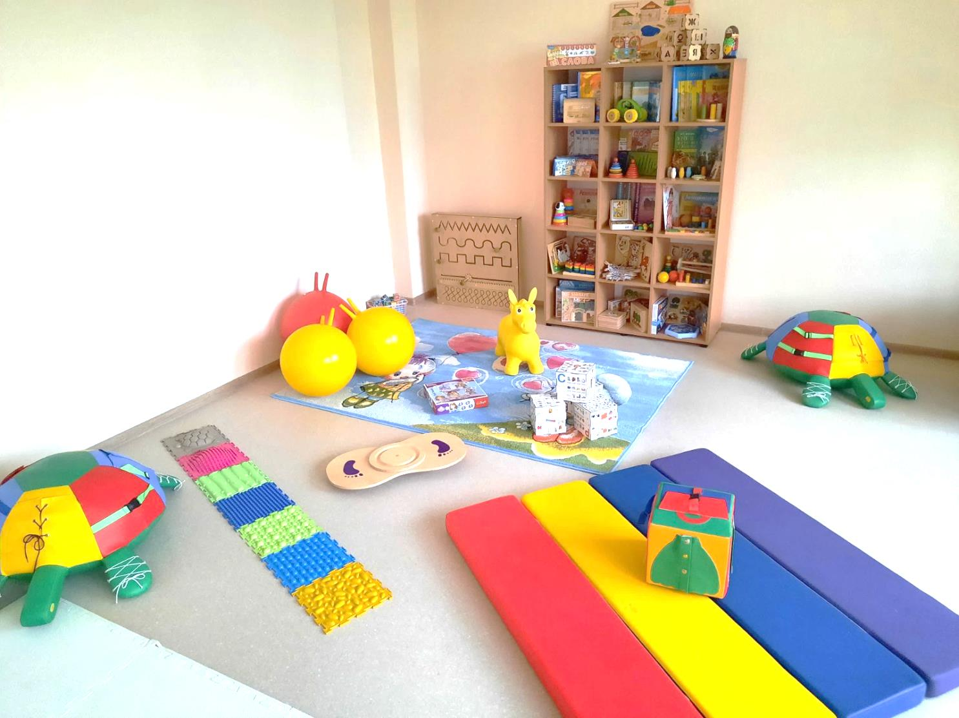
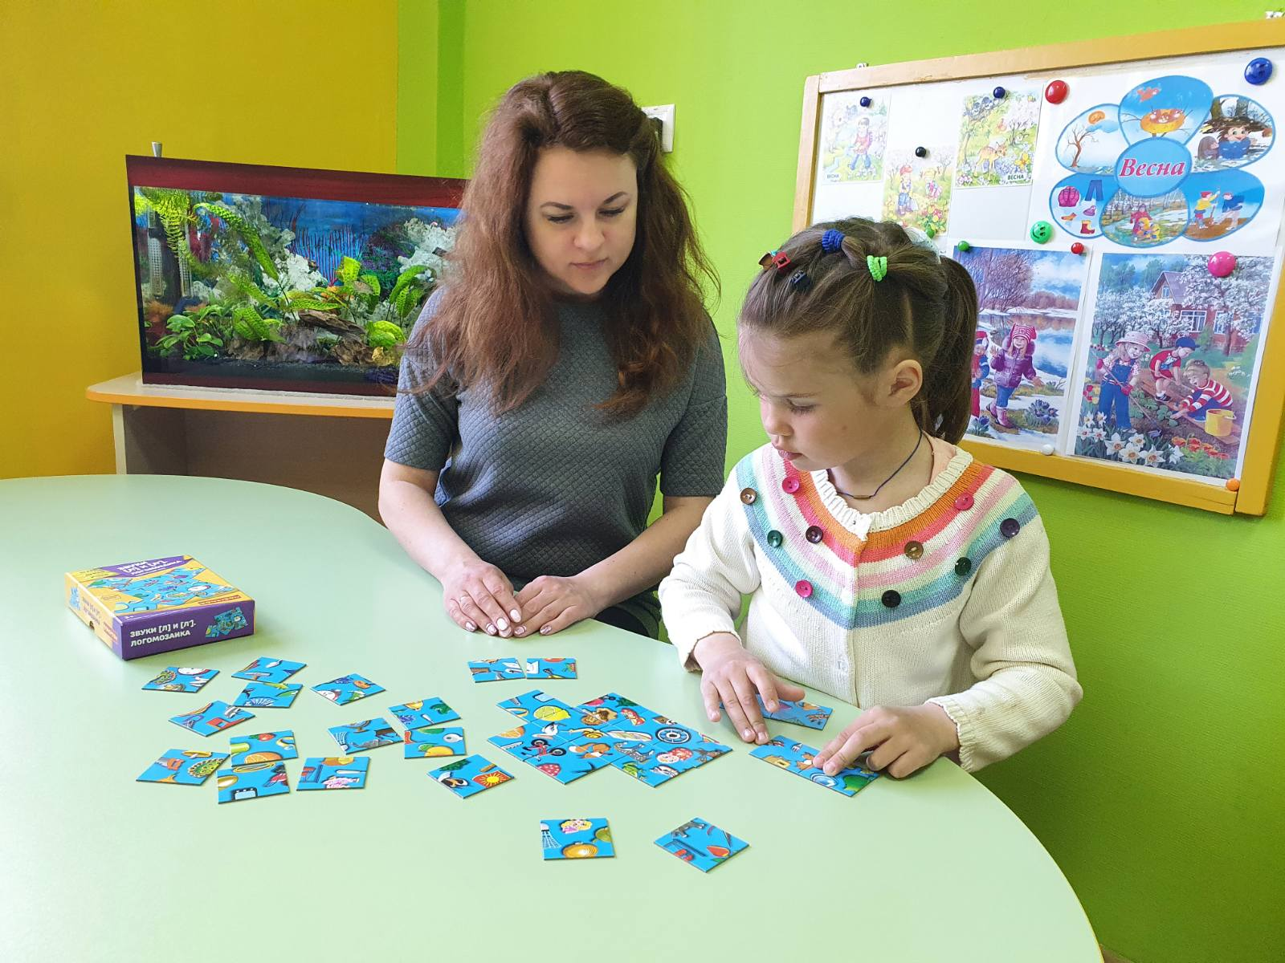
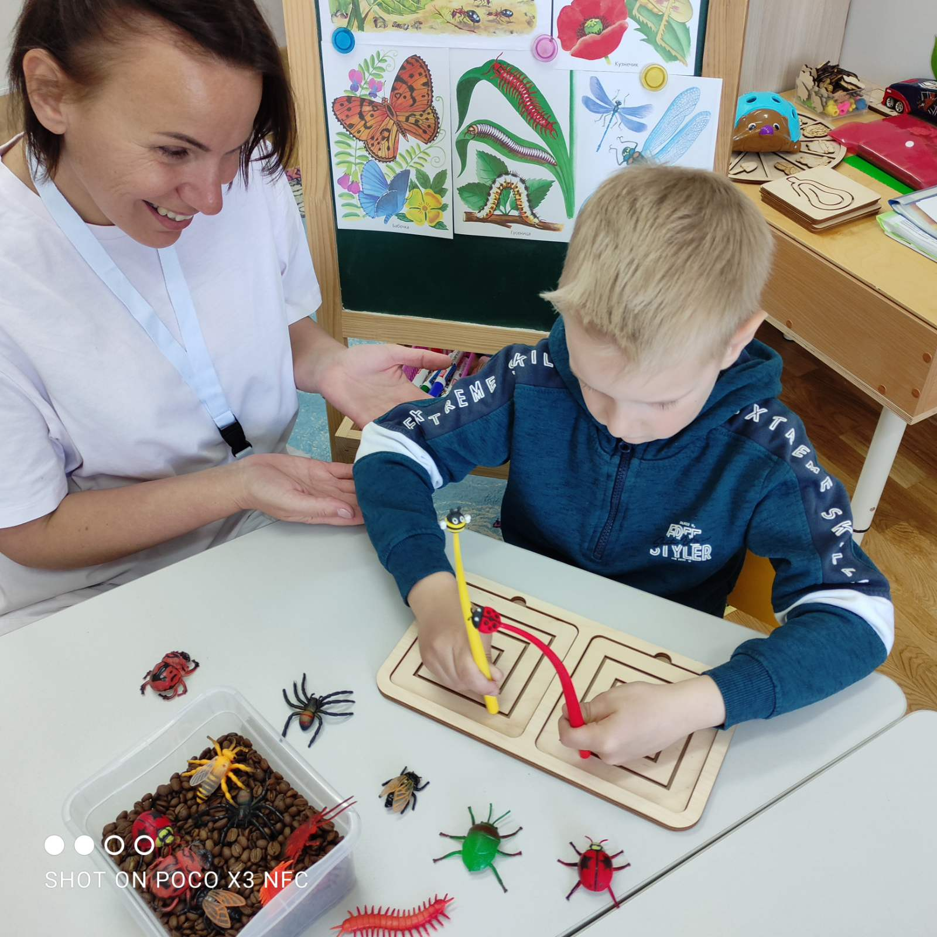
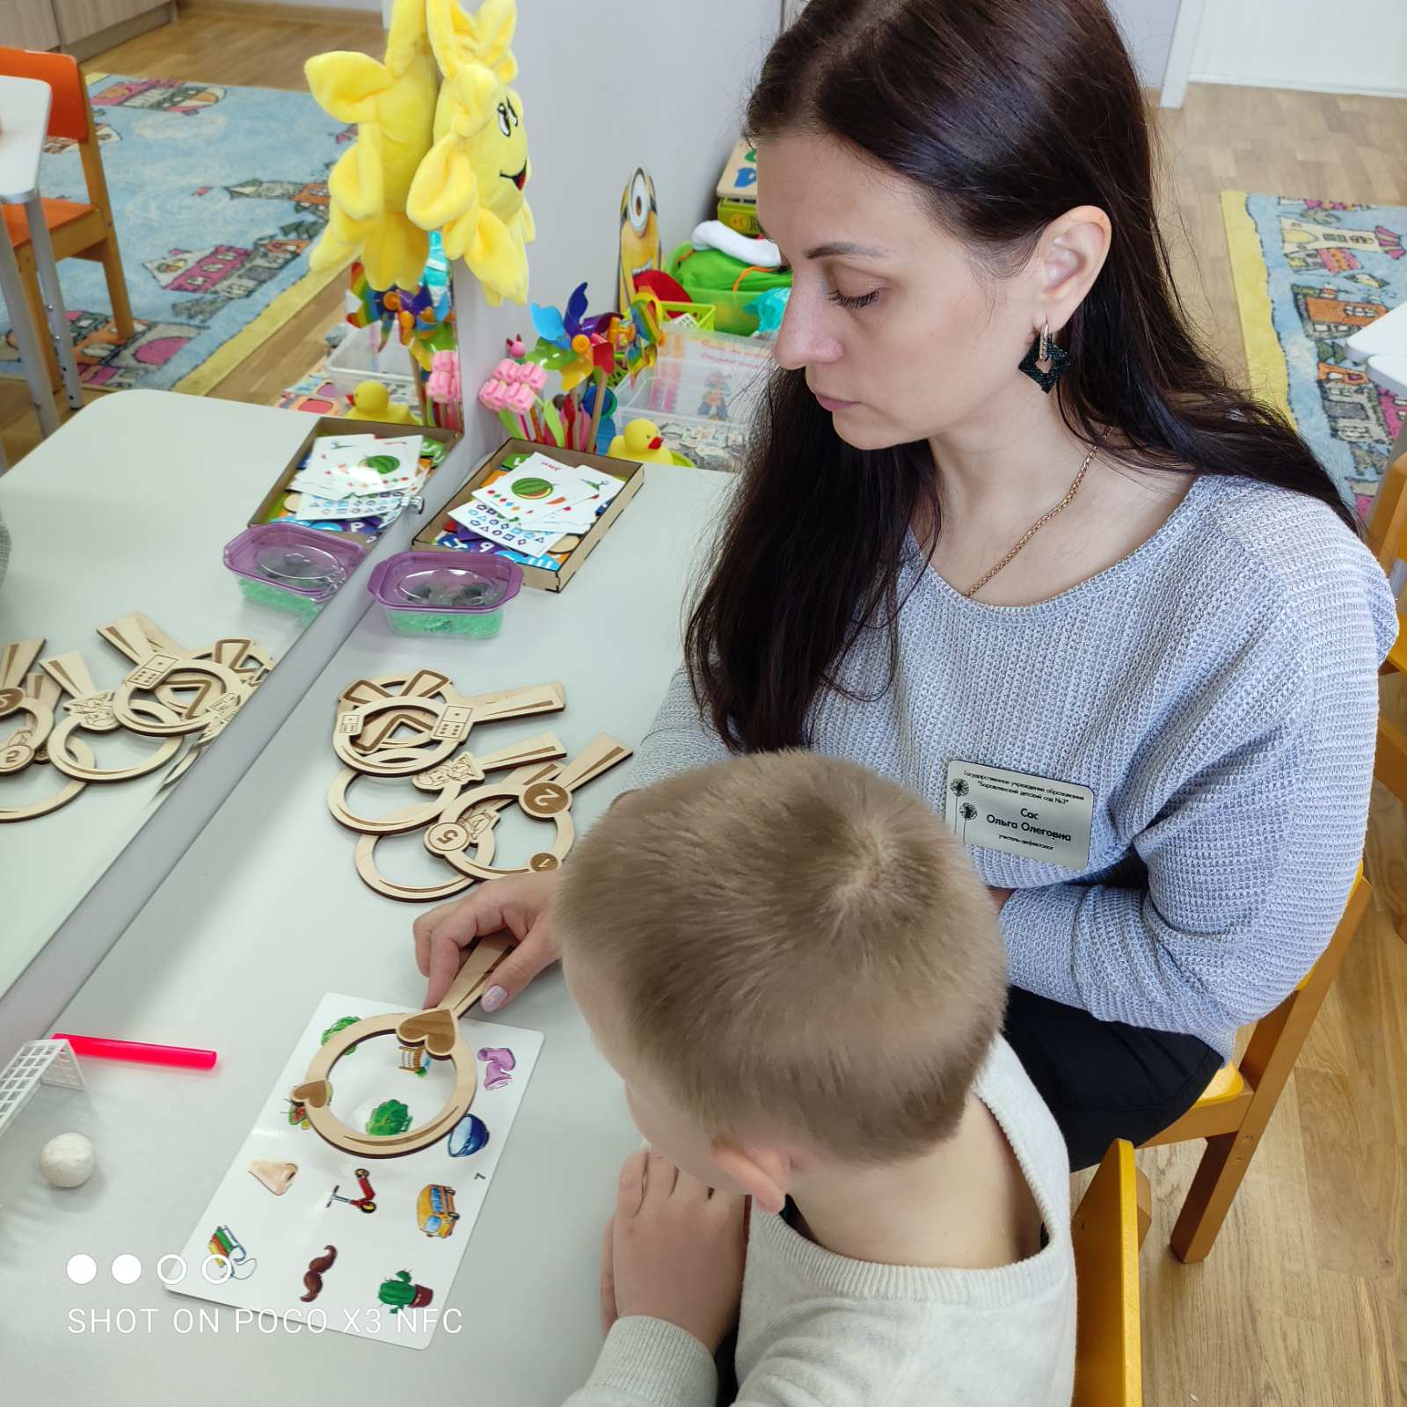
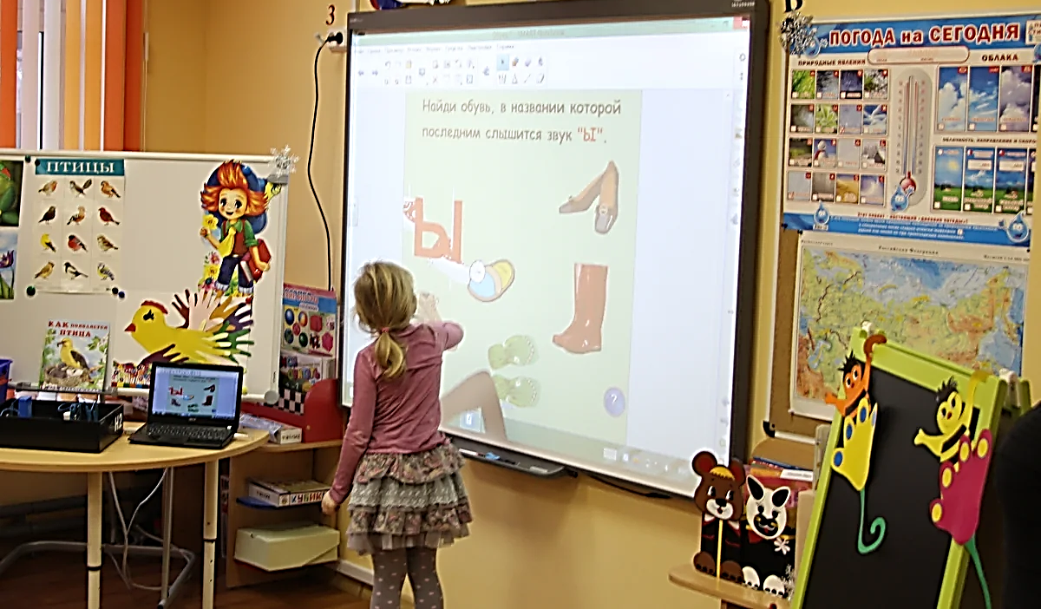
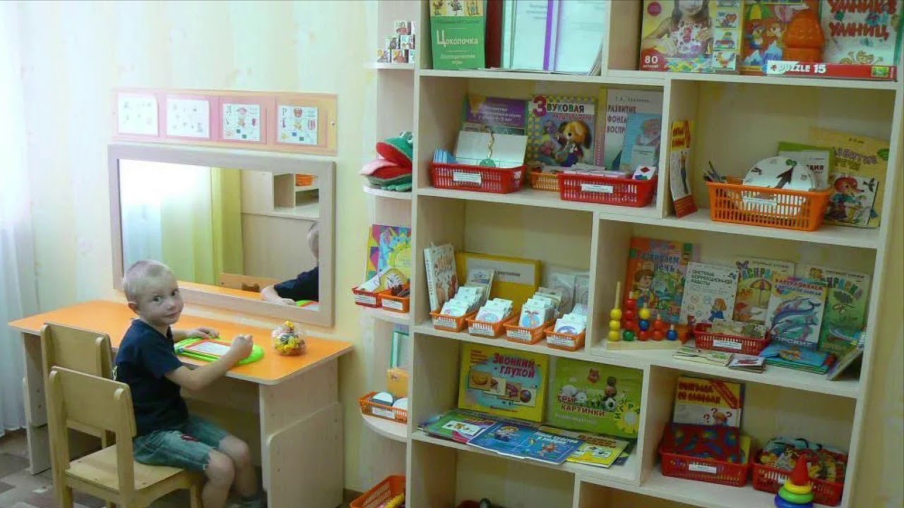
Помещение пункта коррекционно-педагогической помощи
Зонирование.

Slide 12
Нормативная правовая документация
Наименование нормативно-правового документа | Краткое содержание
Методические рекомендации «Организация и содержание работы в пунктах коррекционно-педагогической помощи». Минск 2012 | Требование к комплектованию групп. Периодичность посещения занятий Продолжительность групповых, подгрупповых, индивидуальных занятий. Продолжительность перерывов. Консультативная деятельность. Перечень документации учителя-дефектолога ПКПП Образец заявления на зачисление в ПКПП на занятия. Деятельность учителя-дефектолога в период каникул. Журнал учета обследованных и зачисленных в ПКПП детей.

Slide 13
Наименование нормативно-правового документа | Краткое содержание
Инструктивно-методическое письмо « Об организации коррекционно-педагогической помощи детям с особенностями психофизического развития при получении ими дошкольного или общего среднего образования в 2013/2014 учебном году». Минск 2013г. | Требования к помещению ПКПП. Зонирование и оснащение ПКПП. Обязанности руководителя учреждения образования в котором функционирует ПКПП. Обязанности учителя- дефектолога ПКПП. Ведение и хранение документации ПКПП. Образец приказа на зачисление в ПКПП. Образец приказа на отчисление в ПКПП.

Slide 14
Наименование нормативно-правового документа | Краткое содержание
«Инструктивно-методическое письмо «О работе педагогических коллективов учреждений образования, реализующих образовательные программы специального образования на уровне дошкольного и общего среднего образования». Минск 2012г. | Требование к количеству и формулировкам коррекционно-развивающих задач. Консультативная деятельность Требования к ведению документации в соответствии с Инструкцией по делопроизводству№4 от19. 01.2009г.

Slide 15
Наименование нормативно-правового документа | Краткое содержание
Инструктивно-методическое письмо « Об организации в 2020/2021 учебном году образовательного процесса в учреждениях образования, реализующих образовательную программу дошкольного образования , образовательную программу специального образования на уровне дошкольного образования. | Диагностическая деятельность в работе с детьми с ОПФР Создание адаптивной образовательной среды.

